Slide 1


9 paskaita. Projektų kūrimas, modulių import
1 LYGIS
2021
Python pradedančiųjų kursai

Slide 2
9 paskaita. Projekto kūrimas, modulių import
Pasikartosime
01
04
Kaip importuoti savo sukurtus modulius
Paveldėjimas
02
Composition over inheritance
03
Kaip importuoti tik tuos dalykus kurių reikia

Slide 3
9 paskaita. Projekto kūrimas, modulių import
Šiandien išmoksite
01
04
Kaip importuoti savo sukurtus modulius
Debugger
02
Kaip importuoti standartinius modulius
03
Kaip importuoti tik tuos dalykus kurių reikia

Slide 4
Workflow:
time_taken = 30 # Seconds
while not solved:
use_debugger(time_taken)
use_search_engines(time_taken)
ask_someone(time_taken)
time *= 2

Slide 5
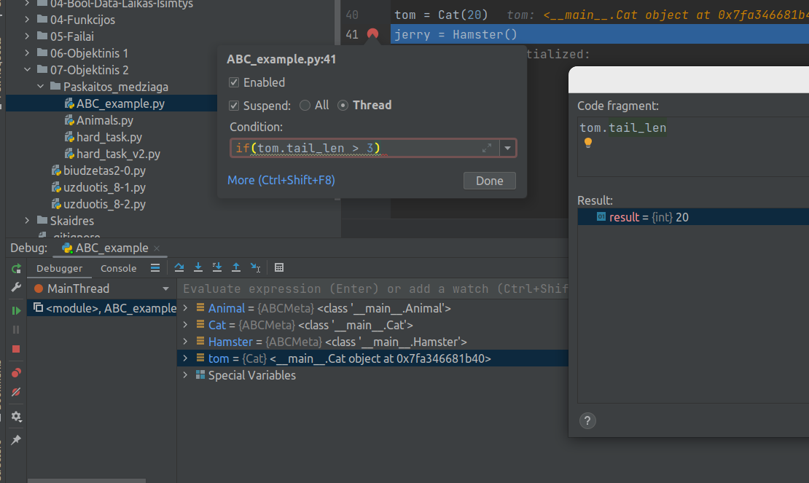
Debuginimas:
Breakpoints and conditional breakpoints
Console and evaluations
PDB

Slide 6
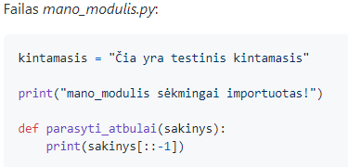
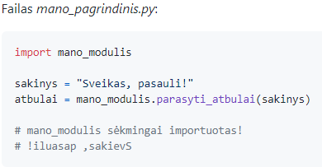
9 paskaita. Projekto kūrimas, modulių import
Kaip sukurti projektą su daug katalogų ir failų
Projekte turime du .py failus:
mano_modulis.py
mano_pagrindinis.py

Slide 7
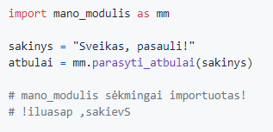
9 paskaita. Projekto kūrimas, modulių import
Kaip Importuoti modulį

Slide 8
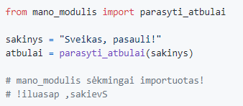
9 paskaita. Projekto kūrimas, modulių import
Importuoti tik funkciją

Slide 9
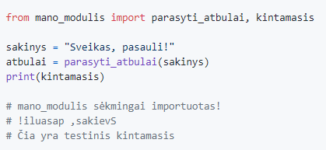
9 paskaita. Projekto kūrimas, modulių import
Importuoti daugiau

Slide 10
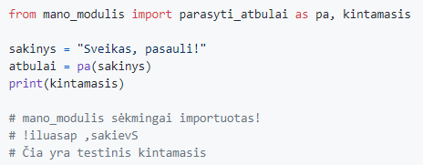
9 paskaita. Projekto kūrimas, modulių import
Importuoti vieną jų kaip trumpinį

Slide 11
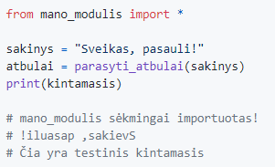
9 paskaita. Projekto kūrimas, modulių import
Importuoti viską

Slide 12
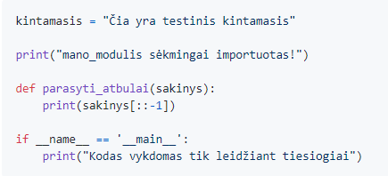
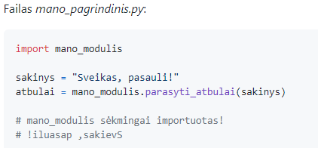
9 paskaita. Projekto kūrimas, modulių import
Kad kodas būtų paleidžiamas tik tiesiogiai paleidžiant failą

Slide 13
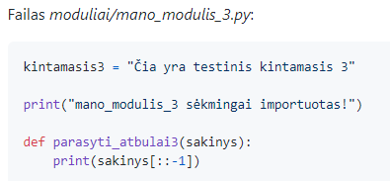
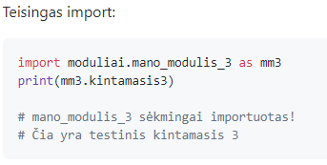
9 paskaita. Projekto kūrimas, modulių import
Importuoti modulį iš kito katalogo
Projekte turime du .py failus, taip pat katalogą su dar vienu .py failu:
mano_modulis.py
mano_pagrindinis.py
moduliai/mano_modulis_3.py

Slide 14
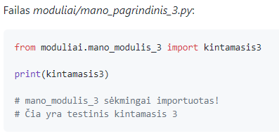
9 paskaita. Projekto kūrimas, modulių import
Kaip importuoti modulius iš to paties katalogo (absolute import)

Slide 15
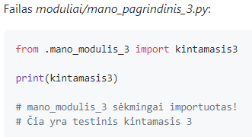
9 paskaita. Projekto kūrimas, modulių import
Kitas importavimo iš to paties katalogo būdas (relative import)
. – tame pačiame pakete (kataloge)
.. – aukščiau esančiame pakete (kataloge)

Slide 16
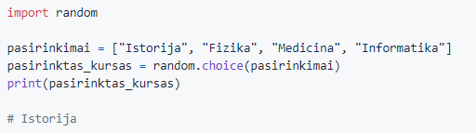
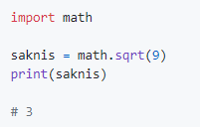
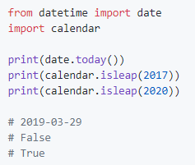
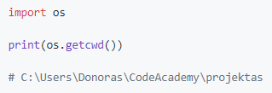
9 paskaita. Projekto kūrimas, modulių import
Importavimas iš standartinės Python bibliotekos

Slide 17
10 paskaita. Projekto kūrimas, modulių import
Užduotis nr. 1
Python faile padaryti šiuos veiksmus (atskirai, ne iškart):
Importuoti modulį datetime. Atsispausdinti šiandienos datą ir laiką kartu, tik datą (date.today()) bei tik laiką (.now().time()).
Iš paketo datetime importuoti modulį date. Atsispausdinti šiandienos datą.
Iš paketo datetime importuoti modulį date kaip data (as data). Atsispausdinti šiandienos datą.

Slide 18
10 paskaita. Projekto kūrimas, modulių import
Užduotis nr. 2
Sukurti naują projektą (PyCharm programoje) Jame sukurti failą modulis.py, kuriame:
Kintamajam kintamasis priskirti reikšmę „Čia yra kintamasis“
Sukurti funkciją funkcija(), kuri atspausdina „Čia yra funkcija“.
Sukurti klasę Objektas, kurį iniciavus atspausdina „Čia yra klasė“.
Sukurti failą main.py, kuriame:
Importuoti modulį modulis
Atspausdinti importuotą kintamąjį kintamasis
Paleisti importuotą funkciją funkcija()
Inicijuoti importuotos klasės Objektas() objektą

Slide 19
10 paskaita. Projekto kūrimas, modulių import
Užduotis nr. 3
Sukurti naują projektą Mokymas
Projekto kataloge sukurti katalogą modules
Kataloge modules sukurti failą kursas.py
Faile kursas.py sukurti objekto klasę Kursas, kuri turėtų savybes pavadinimas, destytojas, trukme, taip pat metodą destyti(), kuris spausdintų „Vyksta mokymas!“
Kataloge modules sukurti antrą failą python_kursas.py
Faile python_kursas.py sukurti objekto klasę PythonKursas, kuri paveldėtų viską iš klasės Kursas, bei perrašytų metodą destyti() taip, kad jis spausdintų „Vyksta programavimas!“
Pagrindiniame projekto kataloge sukurti failą main.py
Faile main.py importuoti PythonKursas modulį (failą)
Faile main.py inicijuoti Kursas objektą su norimomis savybėmis
Faile main.py inicijuoti PythonKursas objektą su norimomis savybėmis
Paleisti abiejų objektų metodą destyti()

Slide 20
10 paskaita. Projekto kūrimas, modulių import
Užduotis nr. 4
Perdaryti biudžeto programą su klasėmis (iš 6 paskaitos) taip, kad visos klasės būtų skirtinguose failuose.

Slide 21
9 paskaita. Projekto kūrimas, modulių import
Namų darbas
Užbaigti klasėje nepadarytas užduotis

Slide 22
9 paskaita. Projekto kūrimas, modulių import
The Python Standard Library
https://docs.python.org/3/library/
Visi standartinės bibliotekos moduliai
Naudinga informacija

